Slide 1
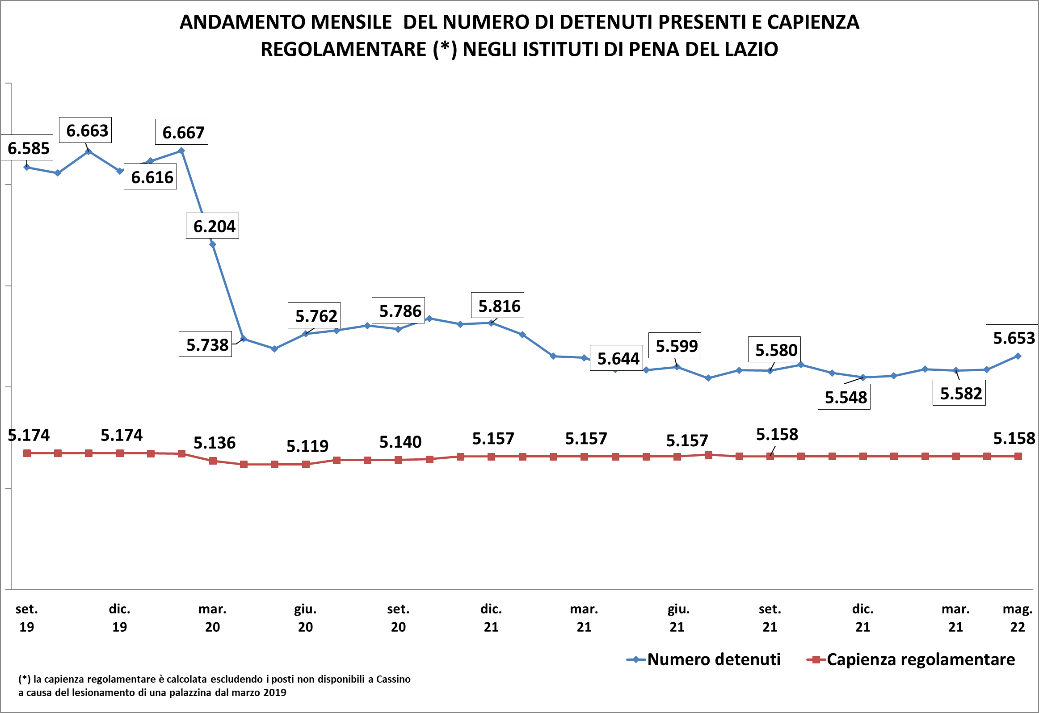
Fonte: elaborazioni di dati DAP

Slide 2
Numero di persone detenute negli Istituti di Pena in Italia
da gennaio 2021 a maggio 2022
Fonte: elaborazioni di dati DAP

Slide 3
Dettaglio dei detenuti presenti negli istituti di pena del Lazio al 31/05/2022
Istituto | Tipo istituto | Capienza Regolamentare | POSTI effettivamente disponili (*) | Detenuti presenti al 31 maggio 2022 |  | di cui stranieri
 |  |  |  | Totale | Donne
CASSINO | CC | 203 | 130 | 137 |  | 38
FROSINONE "G. PAGLIEI" | CC | 513 | 482 | 499 |  | 178
PALIANO- | CR | 153 | 150 | 69 | 3 | 6
LATINA | CC | 77 | 73 | 136 | 40 | 32
RIETI "N.C." | CC | 295 | 289 | 326 |  | 150
CIVITAVECCHIA "G. PASSERINI" | CR | 143 | 143 | 62 |  | 24
CIVITAVECCHIA "N.C." | CC | 357 | 311 | 454 | 25 | 205
ROMA "G. STEFANINI" REBIBBIA FEMMINILE | CCF | 260 | 252 | 339 | 339 | 120
ROMA "R. CINOTTI" REBIBBIA N.C.1 | CC | 1.155 | 1.154 | 1.372 |  | 458
ROMA "REBIBBIA TERZA CASA" | CC | 163 | 99 | 72 |  | 13
ROMA "REBIBBIA" | CR | 445 | 317 | 296 |  | 56
ROMA "REGINA COELI" | CC | 615 | 615 | 943 |  | 492
VELLETRI - | CC | 412 | 406 | 461 |  | 155
VITERBO "N.C." | CC | 440 | 404 | 487 |  | 166
TOTALE |  | 5.158 | 4.752 | 5.653 | 407 | 2.093
(*) i posti effettivamente disponibili degli istituti del Lazio sono calcolati in base all’ultimo aggiornamento disponibile delle schede di trasparenza degli istituti consultabili sul sito del Ministero della Giustizia
Fonte: elaborazioni di dati DAP

Slide 4
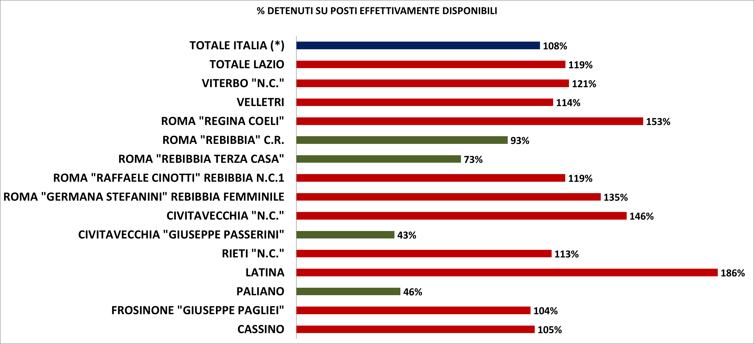
Tasso di affollamento negli istituti di pena del Lazio calcolato sul totale dei posti effettivamente disponibili al 31 maggio 2022
(*) i posti effettivamente disponibili degli istituti del Lazio sono calcolati in base all’ultimo aggiornamento disponibile delle schede di trasparenza degli istituti consultabili sul sito del Ministero della Giustizia
(**) il tasso di affollamento in Italia è calcolato in base alla capienza regolamentare dichiarata dal DAP
Fonte: elaborazioni di dati DAP

Slide 5
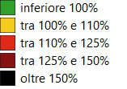
Tasso affollamento per regione e numero di detenuti presenti negli Istituti di pena d’Italia al 31 maggio 2022
Fonte: elaborazioni di dati DAP

Slide 6
Fonte: elaborazioni di dati DAP

Slide 7
Detenuti per Posizione Giuridica In Italia e nel Lazio al 31 maggio 2022
Fonte: elaborazioni di dati DAP

Slide 8
Percentuali di detenuti in attesa di primo giudizio in Italia e nel Lazio da dicembre 2017 maggio 2022
Fonte: elaborazioni di dati DAP

Slide 9
Detenuti per Nazionalità In Italia e nel Lazio al 31 maggio 2022
Fonte: elaborazioni di dati DAP

Slide 10
Detenuti per Genere in Italia e nel Lazio al 31 maggio 2022
Fonte: elaborazioni di dati DAP

